Slide 1


School and University Partnership for Peer Communities of learners (SUP4PCL) مشروع الشراكة بين الجامعة والمدرسة لبناء مجتمعات التعلم بين المتعلمين
Project number: 573660-EPP-1-2016-1-EG-EPPKA2-CBHE-JP (2016-2516/001-001

Slide 2
ملخص الانجازات في مدارس التشبيك
اعداد
فريق مدرسة أم الابطال

Slide 3
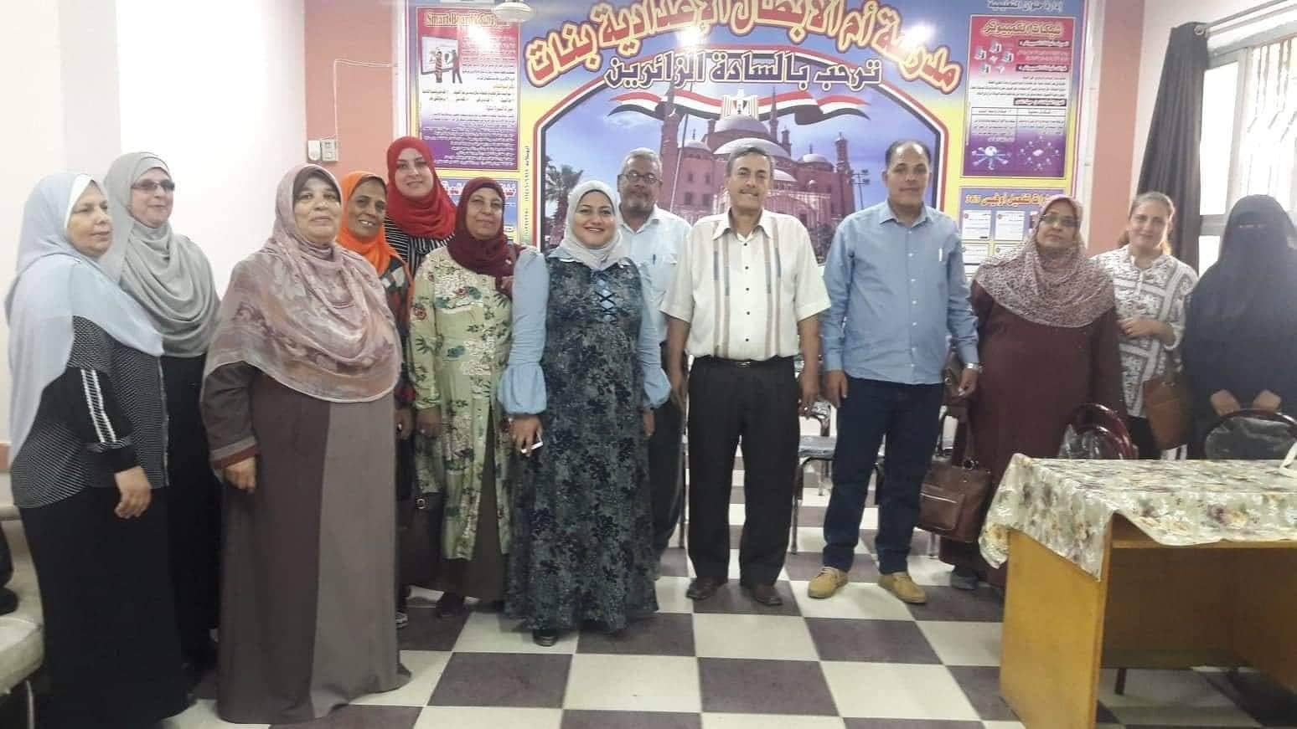
الاجتماع مع مدارس التشبيك في المدرسة الام

Slide 4
تم التعارف بين المدارس الثلاثة .
عرض فكرة المشروع واهدافه ومميزات انضمام مدارس التشبيك الى هذا المشروع.

Slide 5
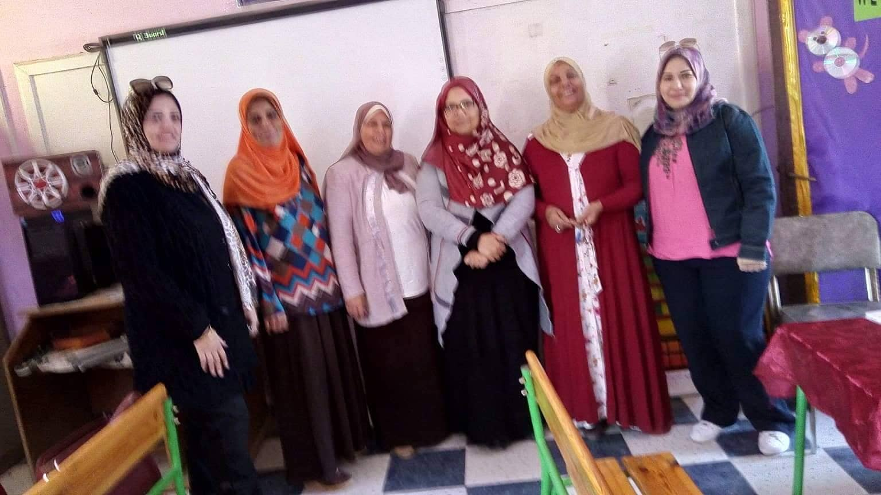
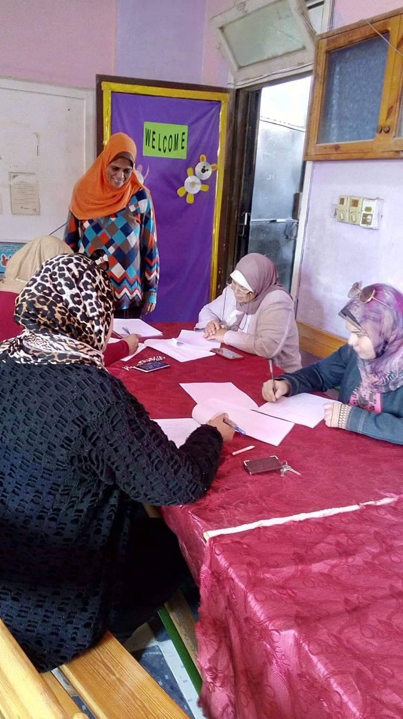
زيارة لمدرسة صفية زغلول ع بنات 13-11-2018

Slide 6
نبذه عن مدرسة صفية زغلول
عدد الطالبات 583 طالبة.
عدد الفصول 13
كثافة الفصل 45 طالبة
ذوي الاحتياجات الخاصة 1
عدد المعلمين 29
الخلفية الاجتماعية والاقتصادية ( اكثر من 50% عائلات محدودة الدخل ، 40% من اولياء الامور غير متعلمين)
عدم وجود دافعية لدي المعلمين للاشتراك بالمشروع بسبب كثرة الاعباء التدريسية ، وعدم وجود حوافز مالية تحفزهم .

Slide 7
اجندة الزيارة
الوقت | النشاط | مسئول بالتنفيذ
من 9:30 إلى 10:00 | استقبال فريق جامعة حلوان ومسئول التدريب بالإدارة | مدير مدرسة صفية زغلول
من 10:00 إلى 10:30 | التأكيد على تشكيل فرق لمجتمعات التعلم سواء من نفس التخصص أو تخصصات متعددة. | فريق جامعة حلوان
من 10:30 إلى 11.30 | إستكمال ملف المدرسة الخاص بمدرسة صفية زغلول | فريق جامعة حلوان ومدير مدرسة صفية زغلول ومعاونيه
من 11:30 إلى 12.30 | تطبيق استبيان الاحتياجات التدريبية للمعلمين | فريق جامعة حلوان
من 12:30 إلى 1:30 | مناقشة خطة العمل | فرق العمل بالمدرسة وفريق جامعة حلوان

Slide 8
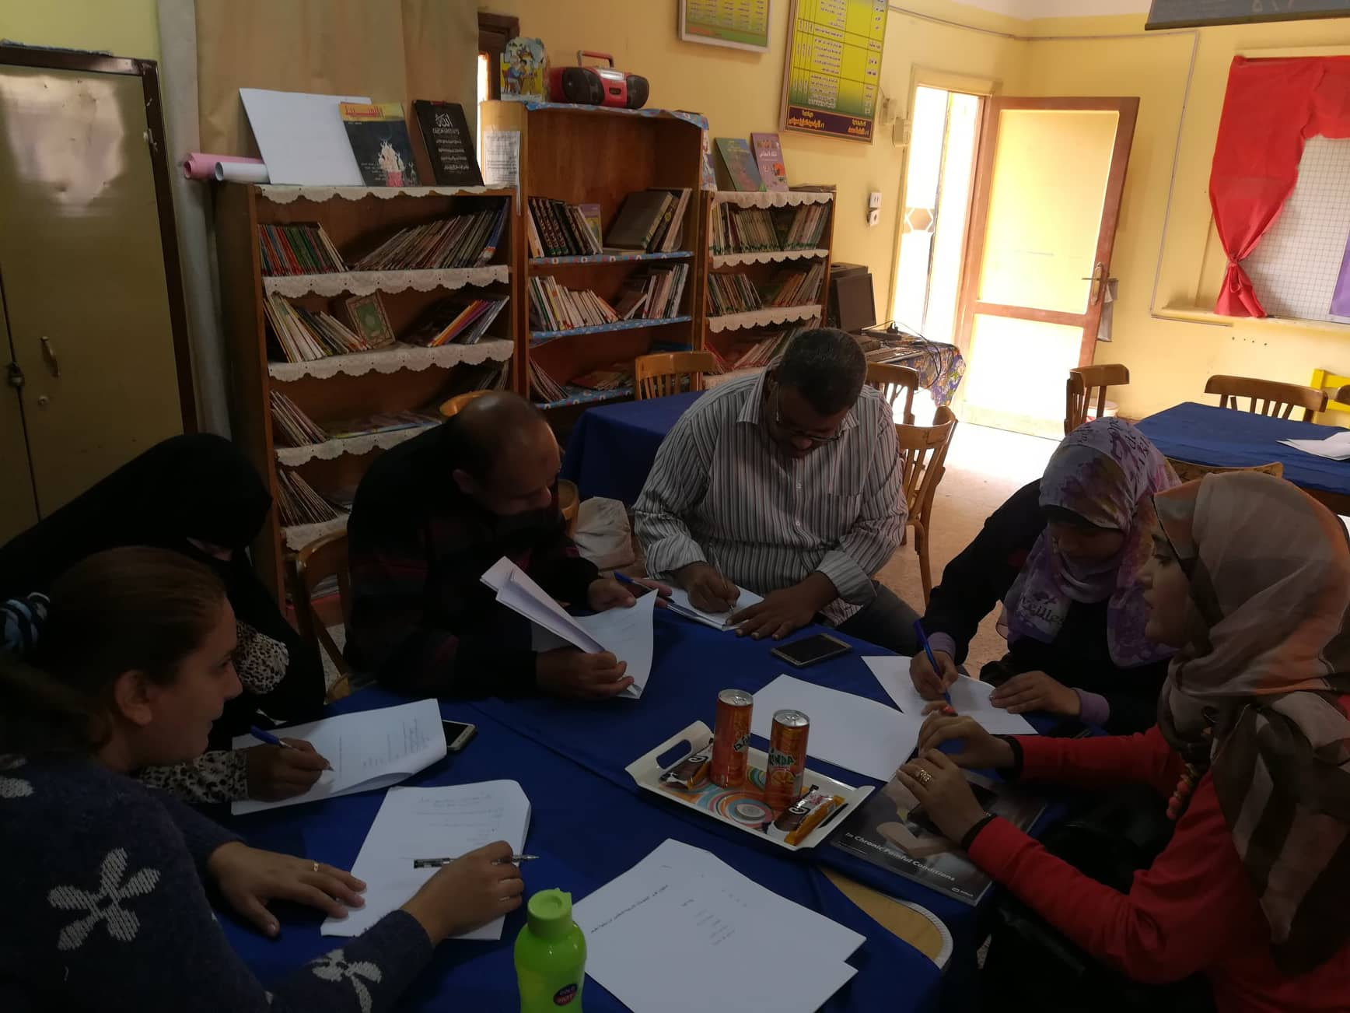
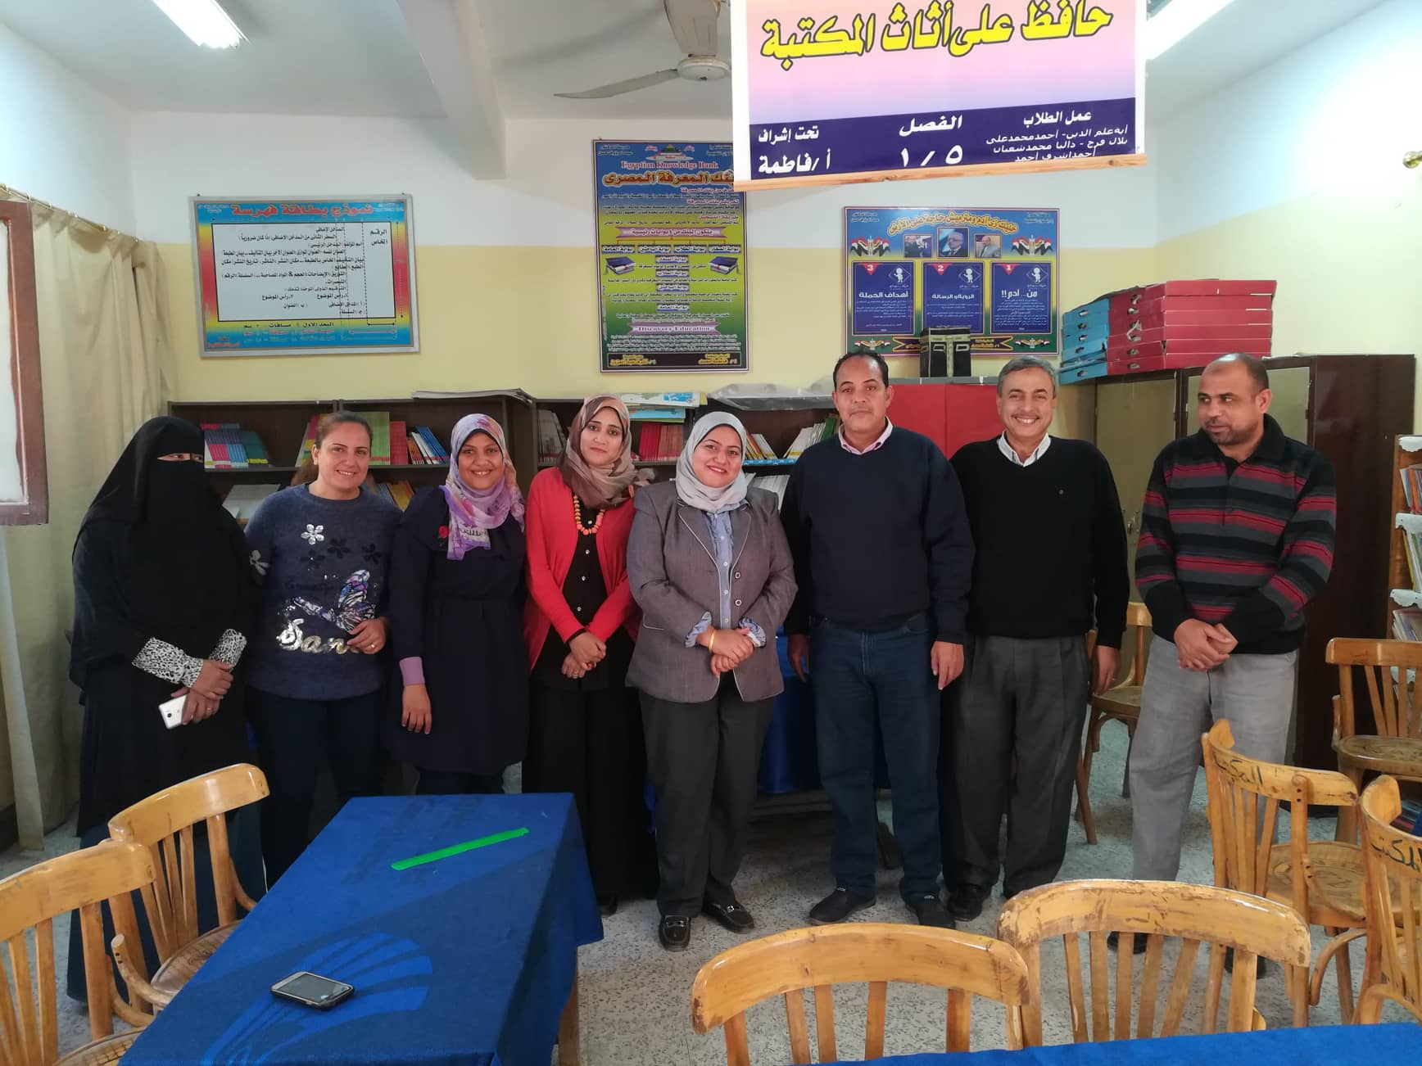
زيارة لمدرسة د.عبد الرؤوف حسن بتاريخ 28-11-2018

Slide 9
نبذه عن مدرسة د. عبد الرؤوف حسن
عدد التلاميذ 1108
عدد الفصول 18
كثافة الفصل 60
ذوي الاحتياجات الخاصة 4
عدد المعلمين 29
الخلفية الاجتماعية والاقتصادية ( اكثر من 50% عائلات محدودة الدخل ، 10% من اولياء الامور غير متعلمين)
عدم وجود دافعية لدي المعلمين للاشتراك بالمشروع بسبب كثرة الاعباء التدريسية ، يوجد فترتين بالمدرسة ، وعدم وجود حوافز مالية تحفزهم .

Slide 10
اجندة الزيارة
الوقت | النشاط | مسئول بالتنفيذ
من 9:30 إلى 10:00 | استقبال فريق جامعة حلوان ومسئول التدريب بالإدارة | مدير مدرسة عبد الرؤوف حسن
من 10:00 إلى 10:30 | التأكيد على تشكيل فرق لمجتمعات التعلم سواء من نفس التخصص أو تخصصات متعددة. | فريق جامعة حلوان
من 10:30 إلى 11.30 | إستكمال ملف المدرسة الخاص بمدرسة عبد الرؤوف حسن | فريق جامعة حلوان ومدير مدرسة عبد الرؤوف حسن ومعاونيه
من 11:30 إلى 12.30 | تطبيق استبيان الاحتياجات التدريبية للمعلمين | فريق جامعة حلوان
من 12:30 إلى 1:30 | مناقشة خطة العمل | فرق العمل بالمدرسة وفريق جامعة حلوان

Slide 11


